Slide 1
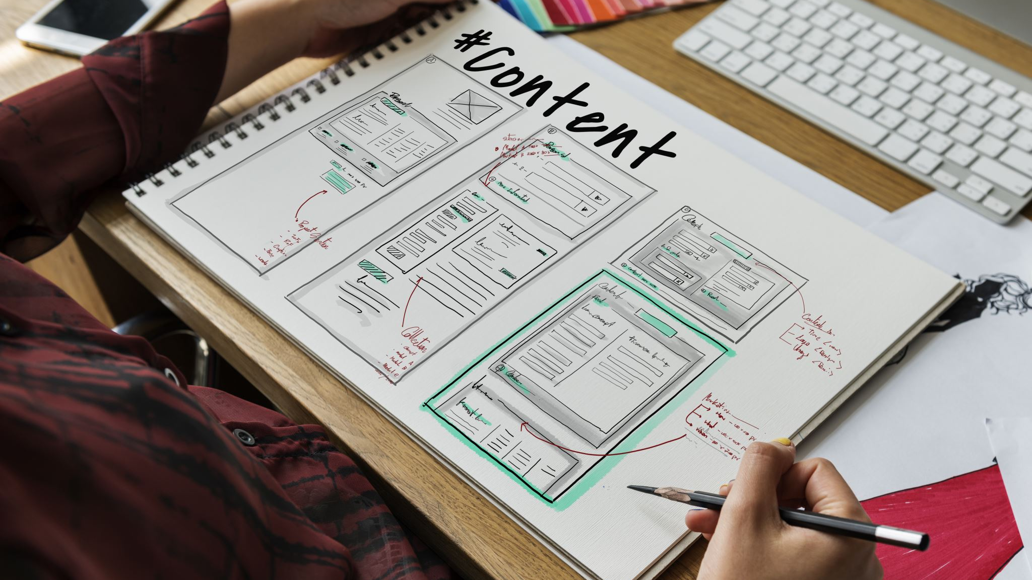
Redesign af Bjerringbro IF hjemmeside
Lavet af: Frederik, Cecilie & Ieva

Slide 2

Design thinking og processen
Brugerne/målgruppe/4 personer
Feature/unfeature
Kortsorterting
Navigation – sitemap
Wireframing
Design elementer/ Ny Design
Brugertest
High-fidelity prototype i XD
Lavet af: Frederik, Cecilie & Ieva

Slide 3







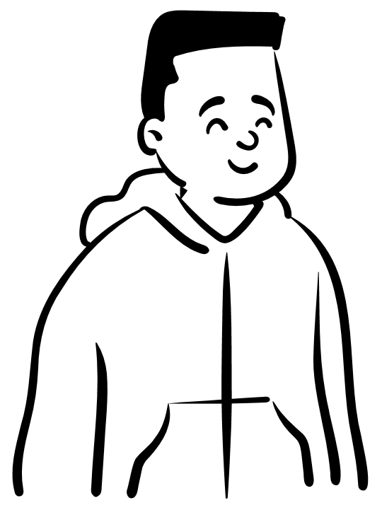













Målgrupper (storybrand)
Lavet af: Frederik, Cecilie & Ieva

Slide 4
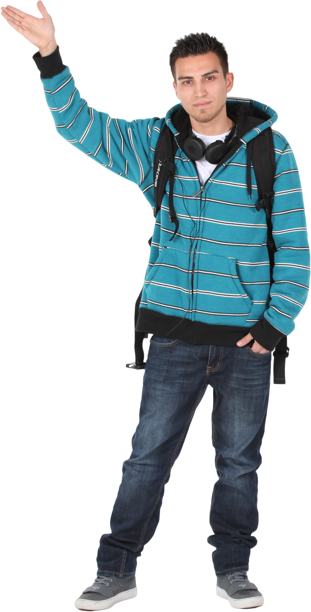
Thomas, på 17 år, bor sammen med en far og en søster, studerer el.
Et problem: Han er lige flytede til Bjerringbro, føler sig lidt ensom, og savner at dyrke sin interesse i fodbold.
CTA
At finde hjemmeside
Undersøge klubben
Melde sig ind
Lavet af: Frederik, Cecilie & Ieva

Slide 5
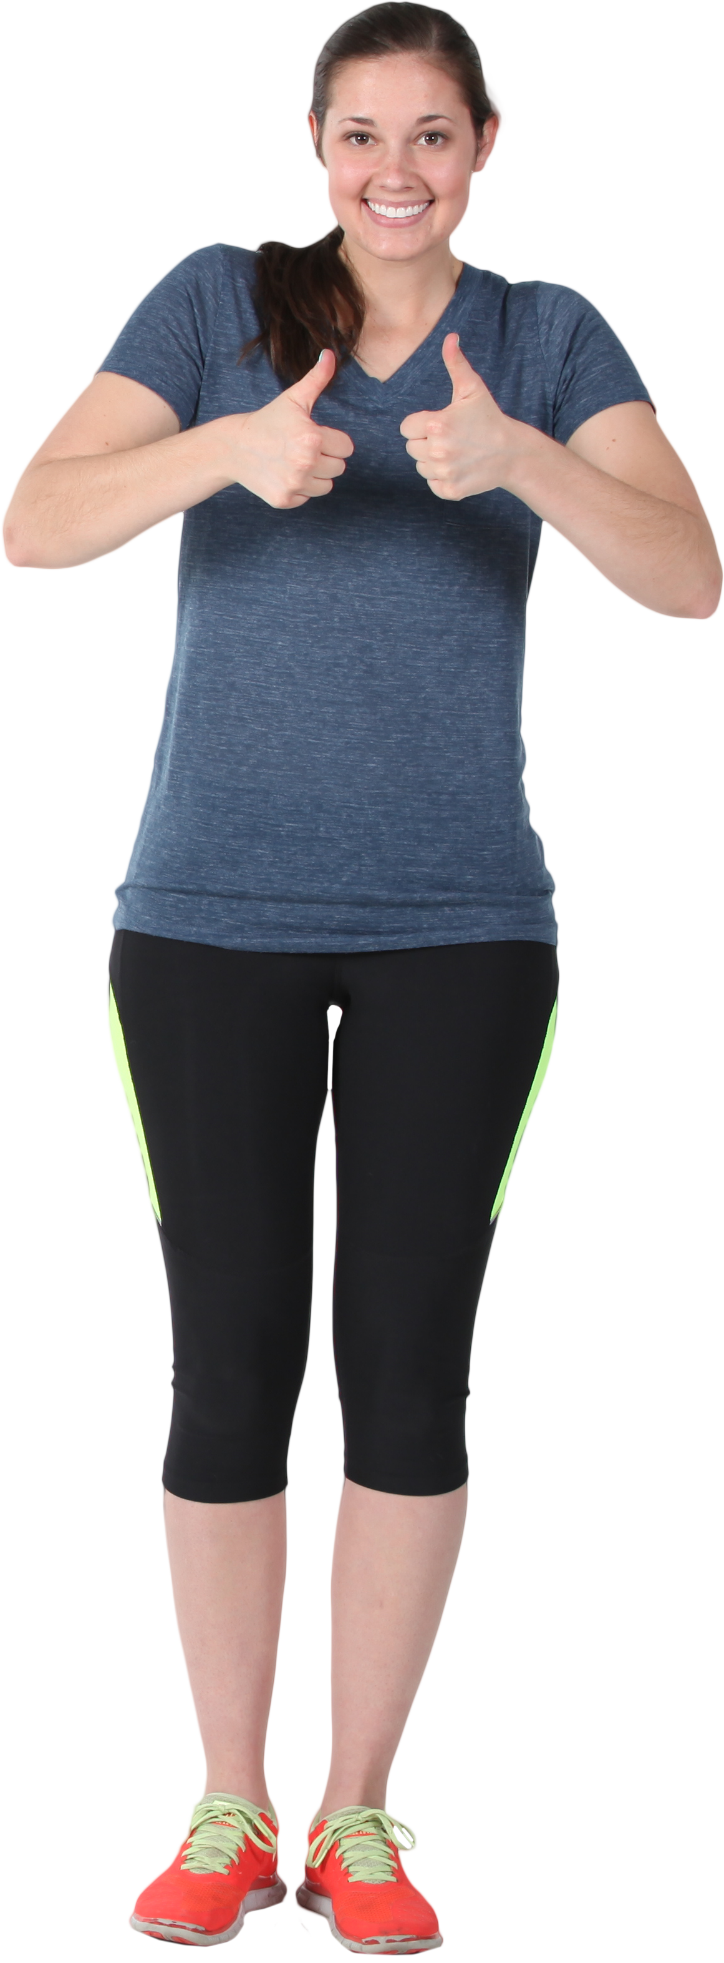
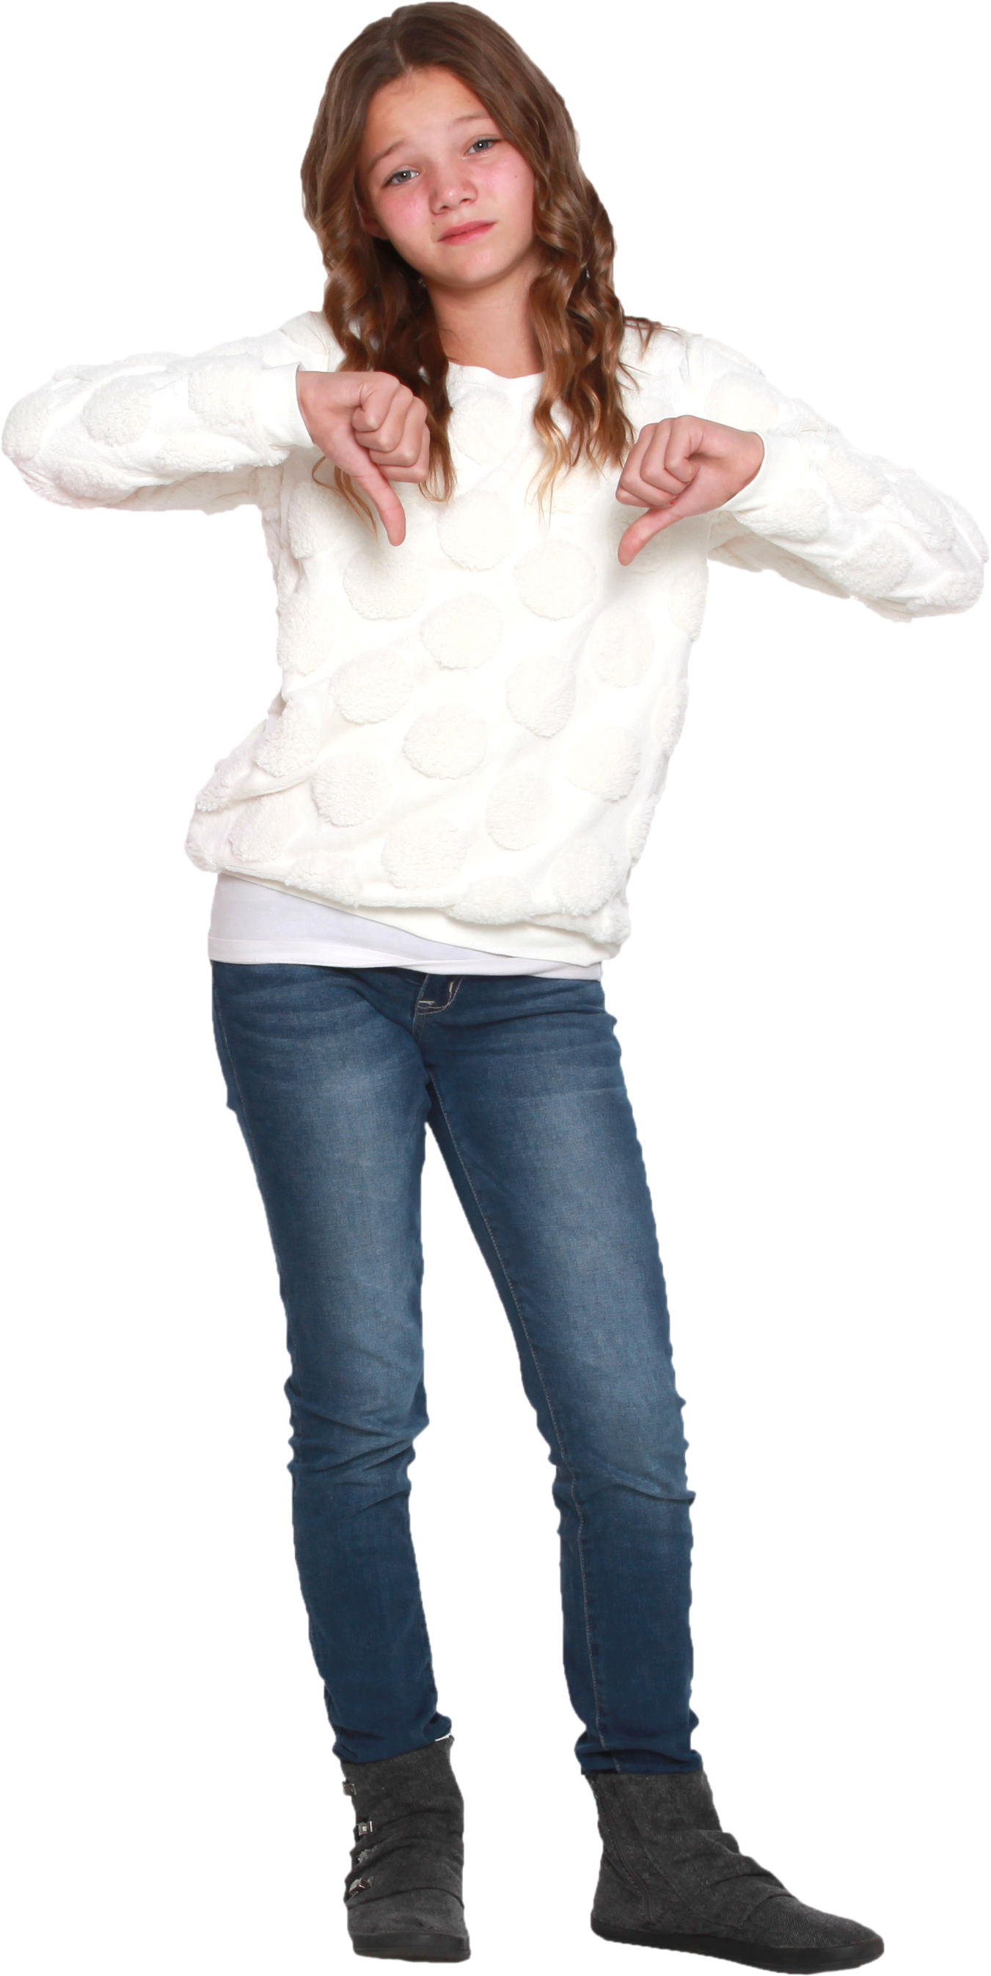
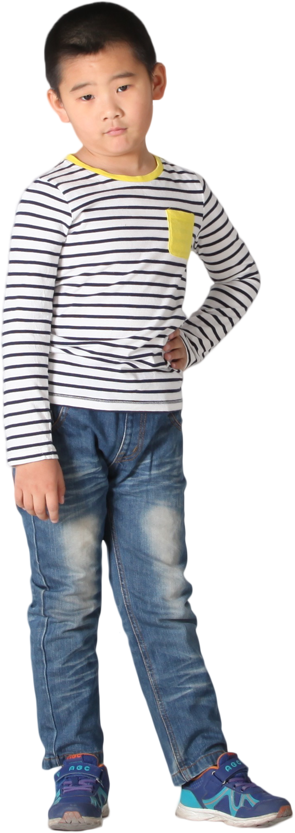
Mette, på 38 år, bor sammen med en mand og har en datter på 11år og en søn på 7år.
Et problem: Mette har brug for at tale med trænerne, men hun har mistet deres kontaktinformationer. Mette har også svært ved at huske, hvad træneren hedder.
CTA
At gå ind på hjemmesiden
Finde det rigtige hold
Finde billedet af den rigtige træner
Finde den rette kontaktinformation
Lavet af: Frederik, Cecilie & Ieva

Slide 6
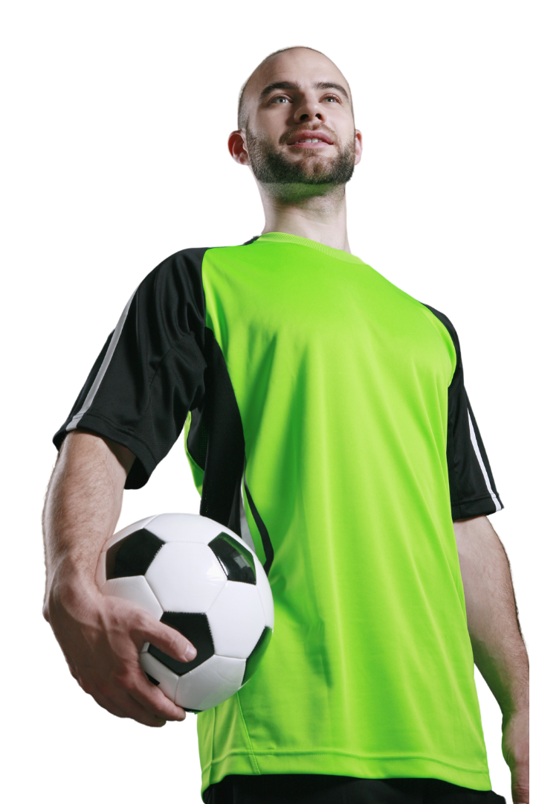
Magnus, på 32 år, er aktiv, positiv fodboldtræner og føler stor ansvar for hold succes.
Et problem: Magnus vil planlæge ny fodboldsæson og vil finde information om kamprogram og lave ny strategi til holderne.
CTA
At finde hjemmesiden
At finde kampoverigten
Lavet af: Frederik, Cecilie & Ieva

Slide 7
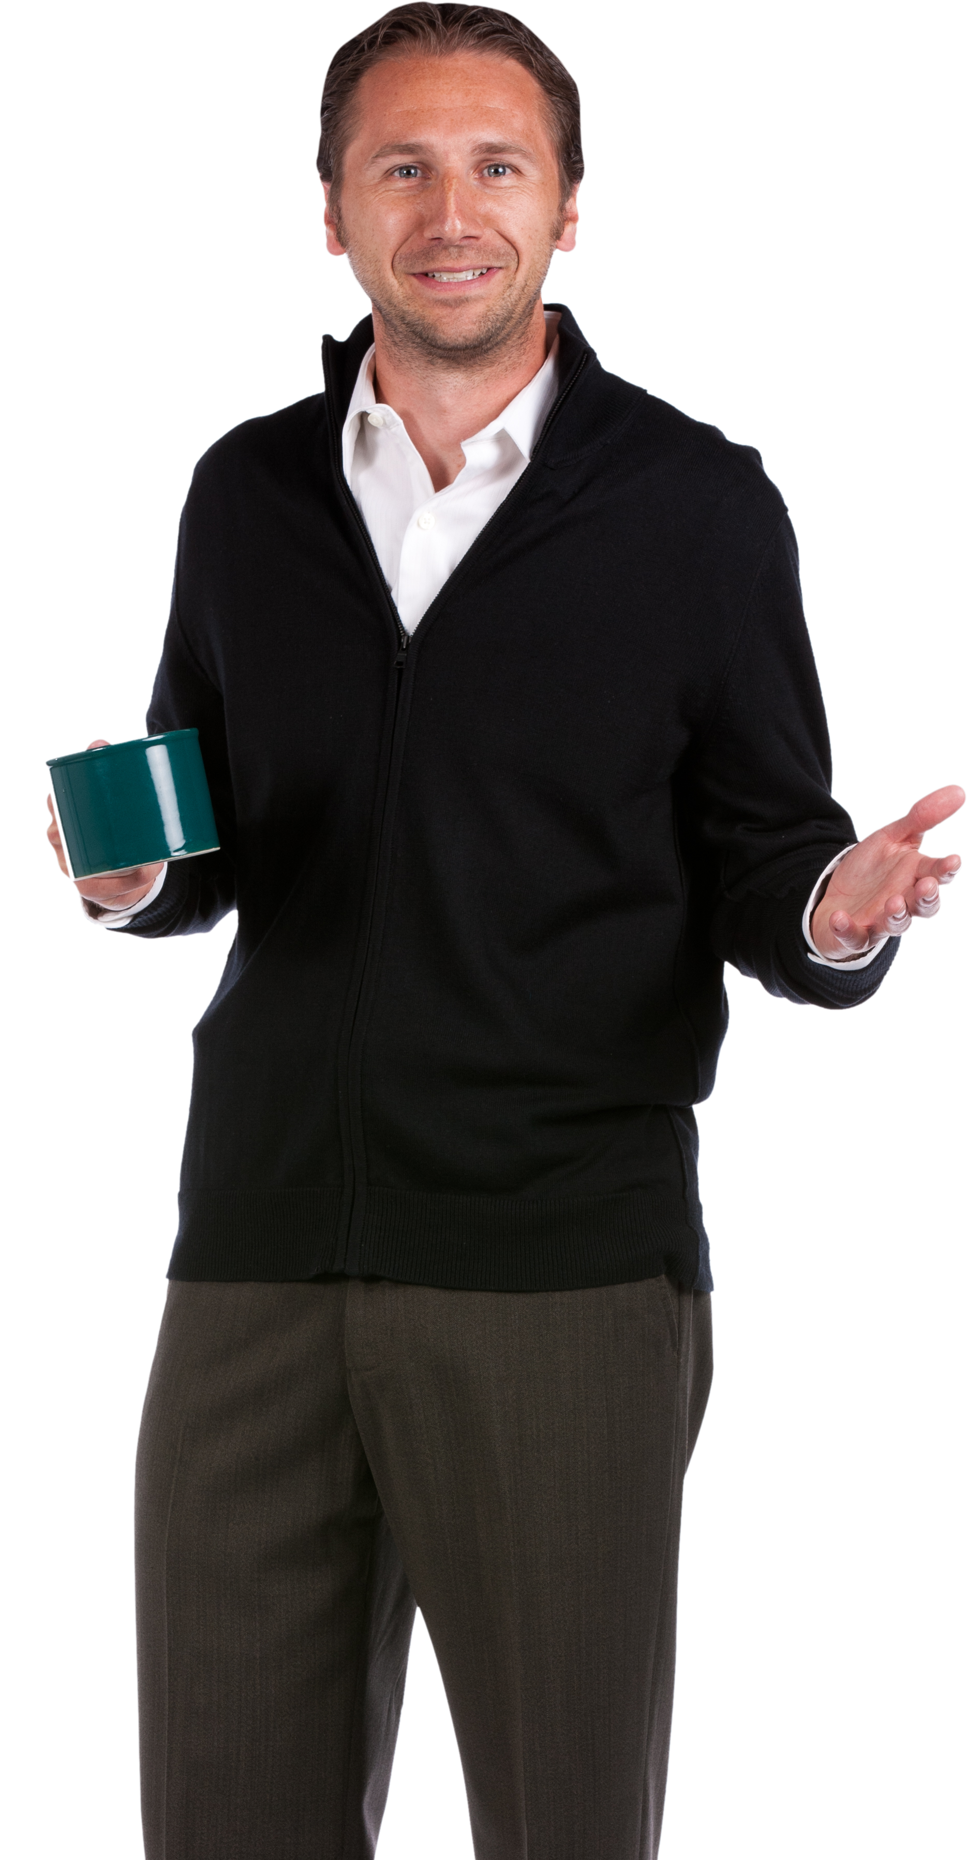
Lars, på 45 år, er 10 år som medlem i klubben.
Et problem: Lars er en travl og ansvarlig man. Han vil betale kontingent, men først vil han tale om dyrere kontingent med én fra bestyrelsen.
CTA
At gå ind på hjemmesiden
Finde i menu kontakter
Find én ansvarlig for kontingent
Lavet af: Frederik, Cecilie & Ieva

Slide 8



Feature/Unfeature
Menu og header-sektion
Logo
Søgefelt
Menuen
Om kluben
Senior
Ungdom
Børn
Ny medlem
Facebook-ikon
Søge på en enkelt side
Bjerringbro IF
Sponsorer
Klubbens hold
Lavet af: Frederik, Cecilie & Ieva

Slide 9
Feature/Unfeature
Forsiden
Banner til sponsorer
Kampprogram
Kalender
Facebook-sektion
Klubnyt
Lavet af: Cecilie & Ieva

Slide 10
Feature/Unfeature
Om klubben (menuen, underpunkter)
Historien
Den Blå Tråd
Holdninger
Retningslinjer for god opførsel
Træningstider
Kontingent
Faciliteter
Værdier
Bestyrelse
Sportsudvalg
Træneroversigt
Kunststofbanen
Lavet af: Cecilie & Ieva

Slide 11
Feature/Unfeature
Holdsider og Footer-sektion
Herre- og dameopdeling
Drenge- og pigeopdeling
Holdene
Kontaktinformationer
Lavet af: Cecilie & Ieva

Slide 12
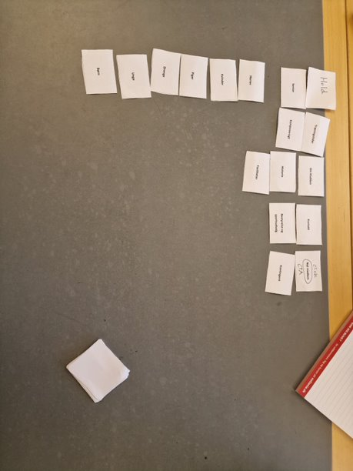
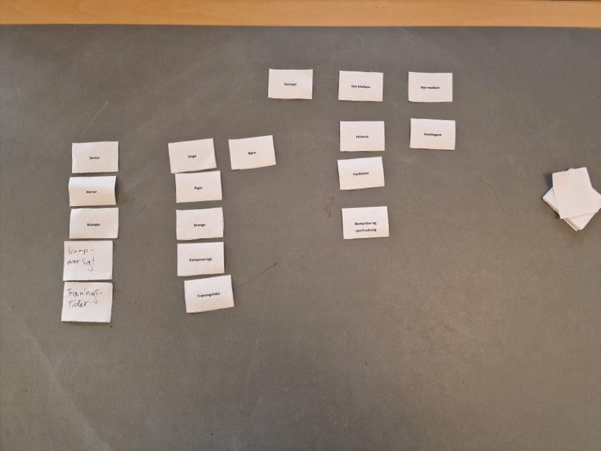
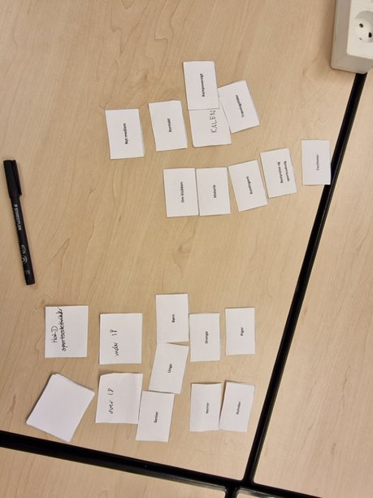
Kortsortering
Åben
3 testgrupper
Kontaktinfo
Lavet af: Frederik, Cecilie & Ieva

Slide 13
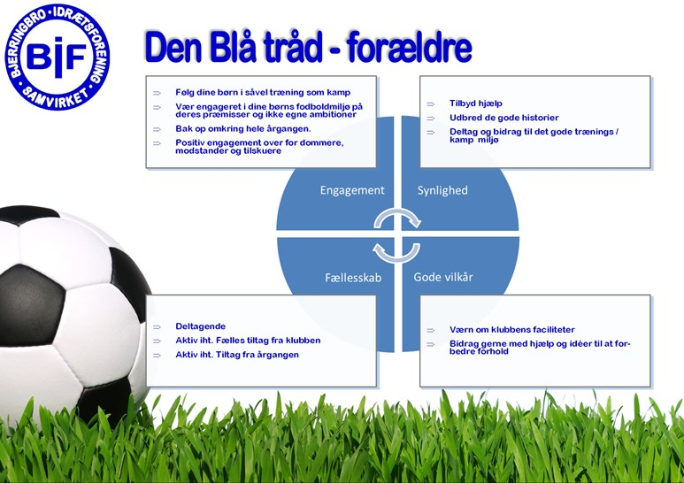
Den Blå Tråd - Test
Forældre - træner - spiller - leder
3 testgrupper
Sker for meget
Skal ikke være billede
Lavet af: Cecilie & Ieva

Slide 14
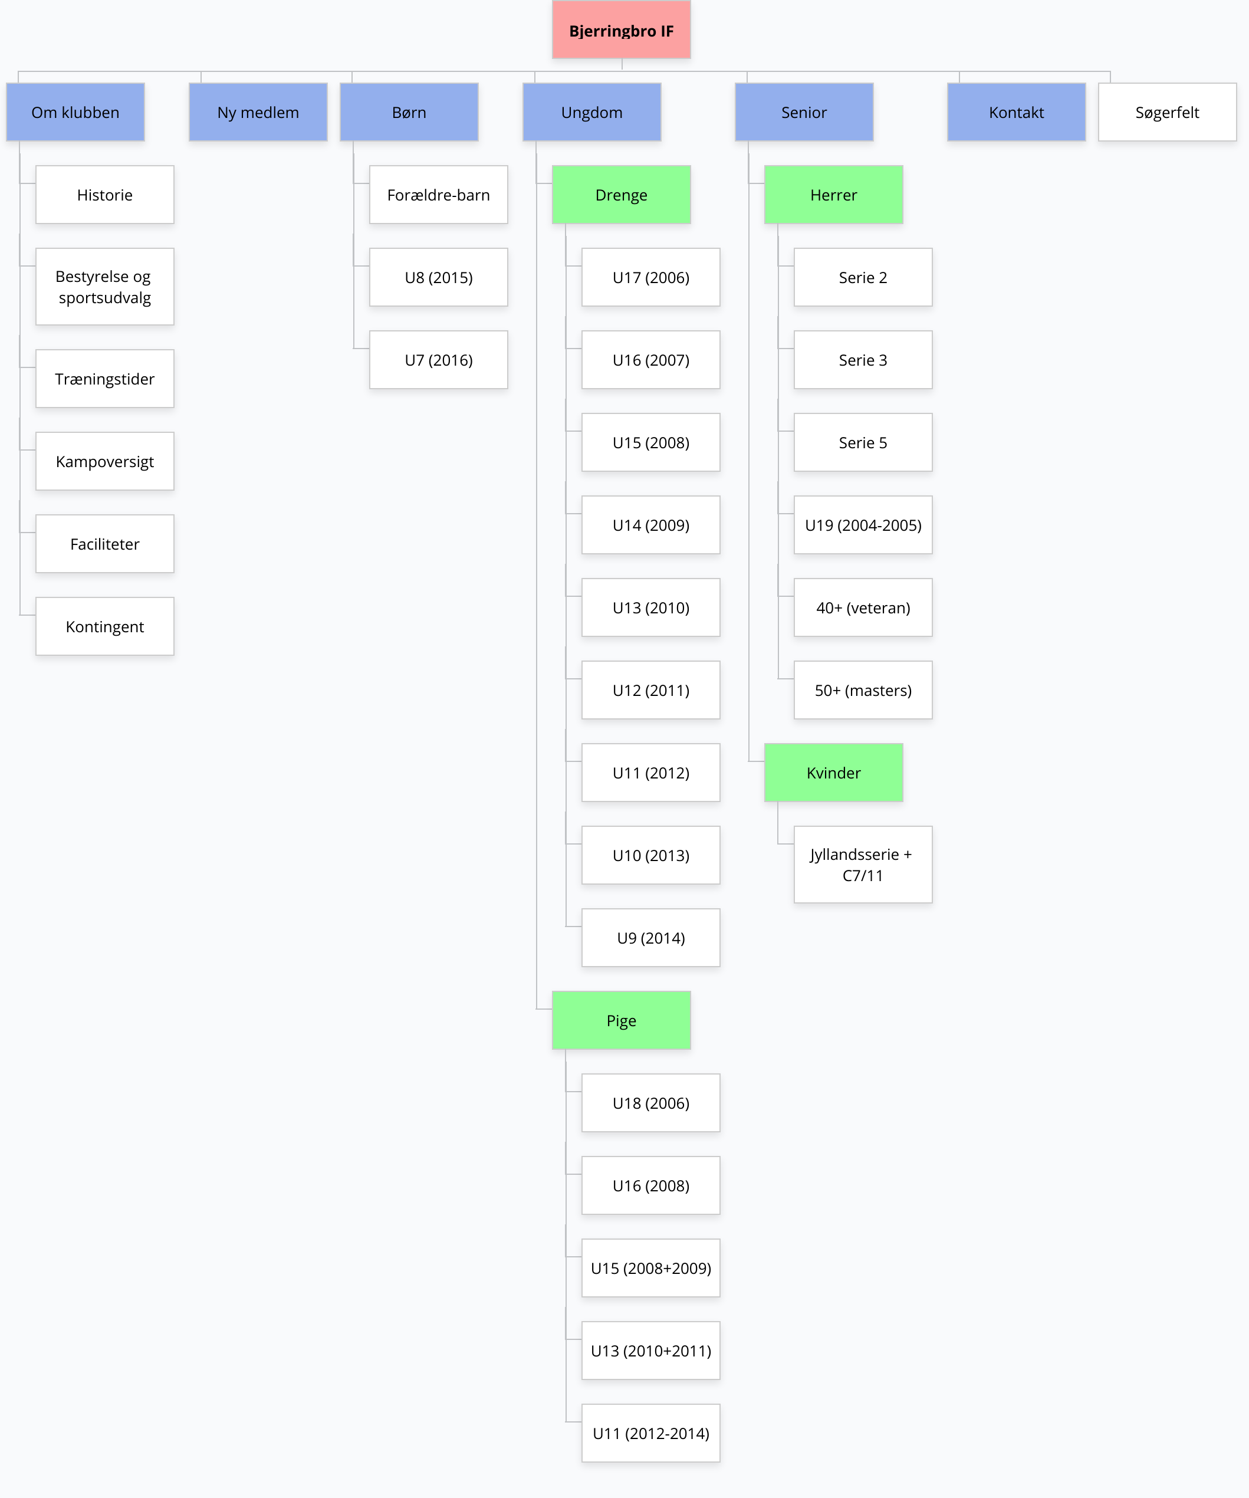
Sitemap
Om klubben
Ny medlem
Børn
Ungdom
Senior
Kontakt
Søgefelte
Lavet af: Frederik, Cecilie & Ieva

Slide 15
Sitemap
Om klubben
Historie
Bestyrelse og sportsudvalg
Kontingent
Træningstider
Kampoversigt
Faciliteter
Lavet af: Cecilie & Ieva

Slide 16
Sitemap
Ungdom​
Drenge
Piger
Senior​
Mænd
Kvinder
Lavet af: Cecilie & Ieva

Slide 17

Wireframing
Mobil og computer
375 x 812
1920 x 1080
Ipad nåede vi ikke
Lavet af: Cecilie & Ieva

Slide 18
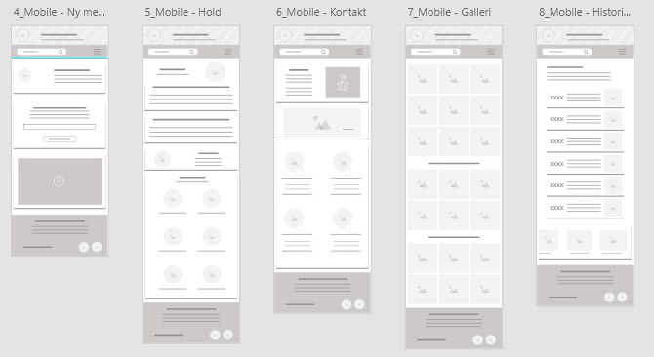

Slide 19
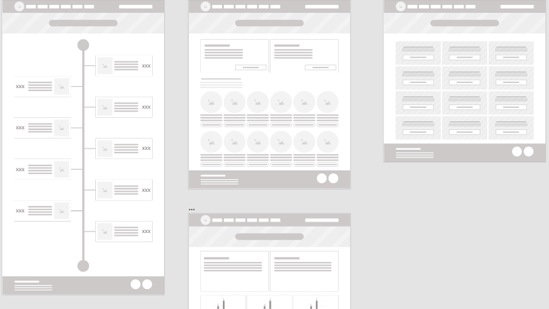

Slide 20
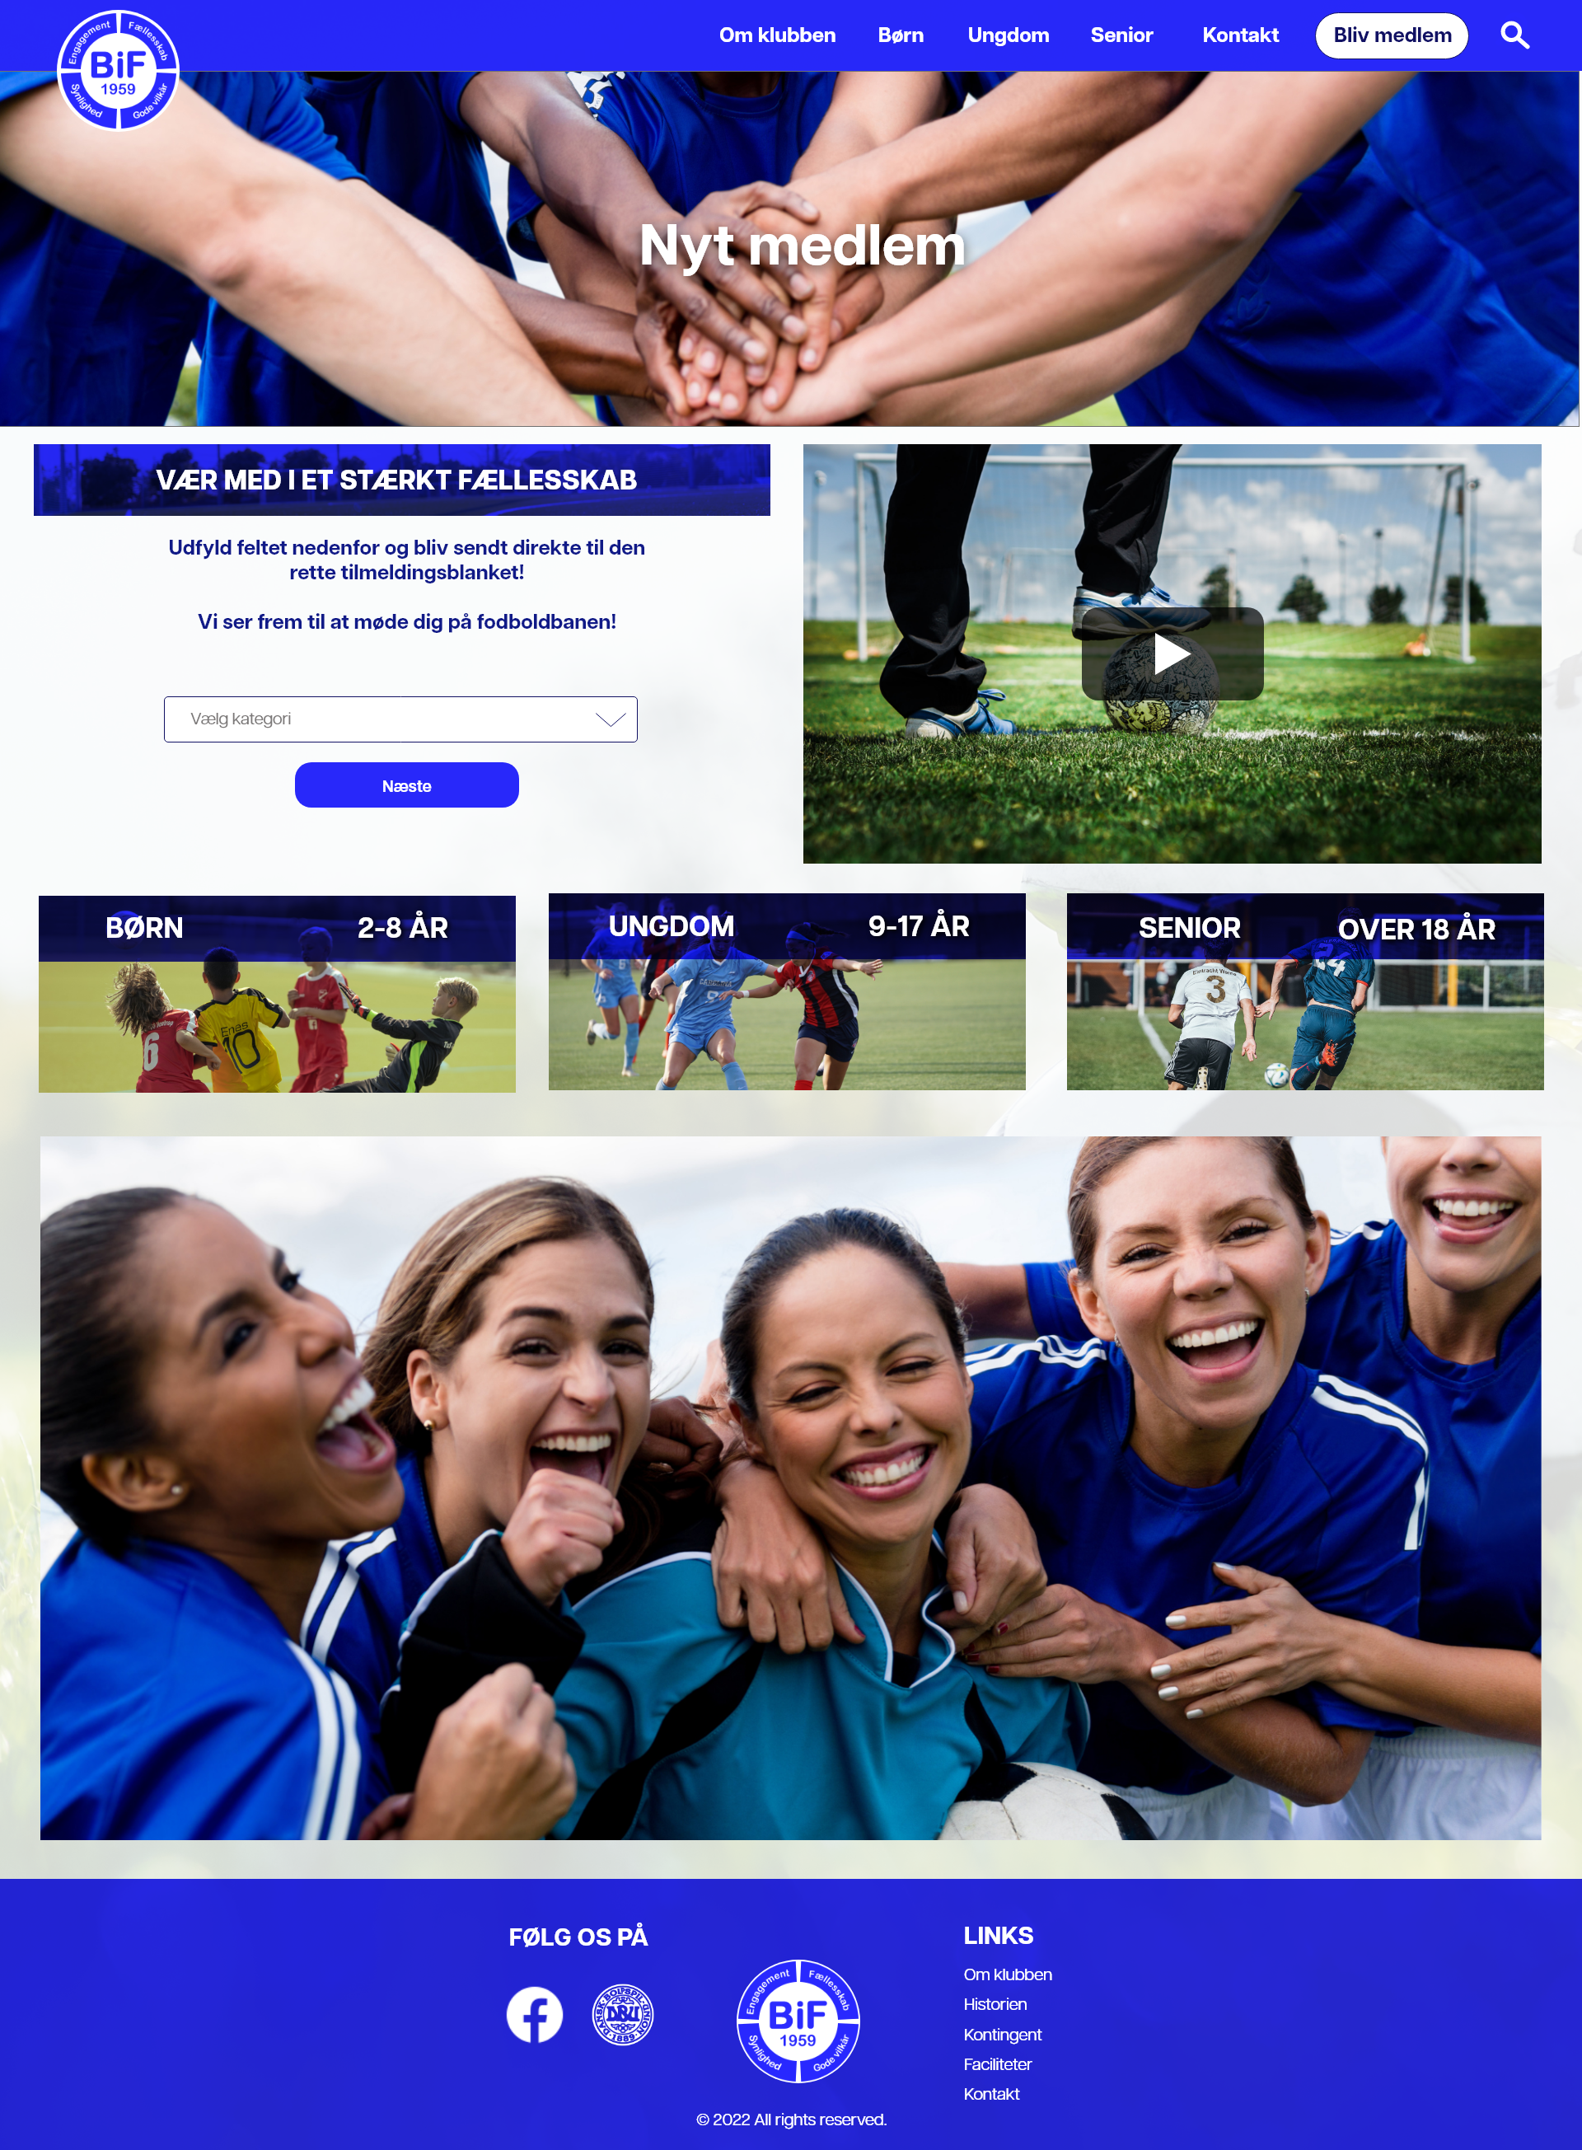
Nyt design
Lavet af: Frederik, Cecilie & Ieva

Slide 21
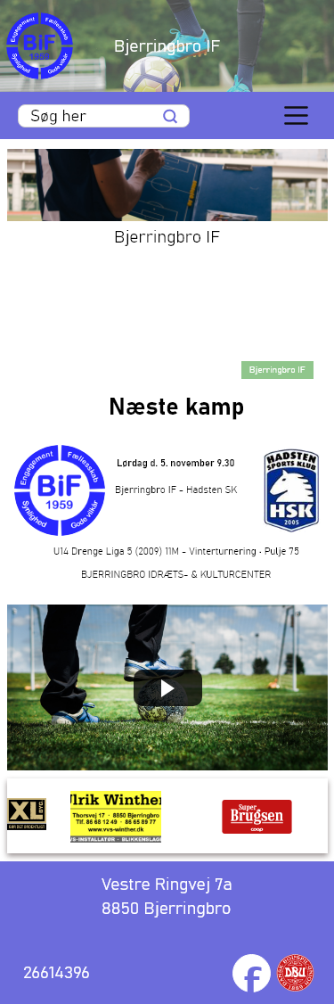
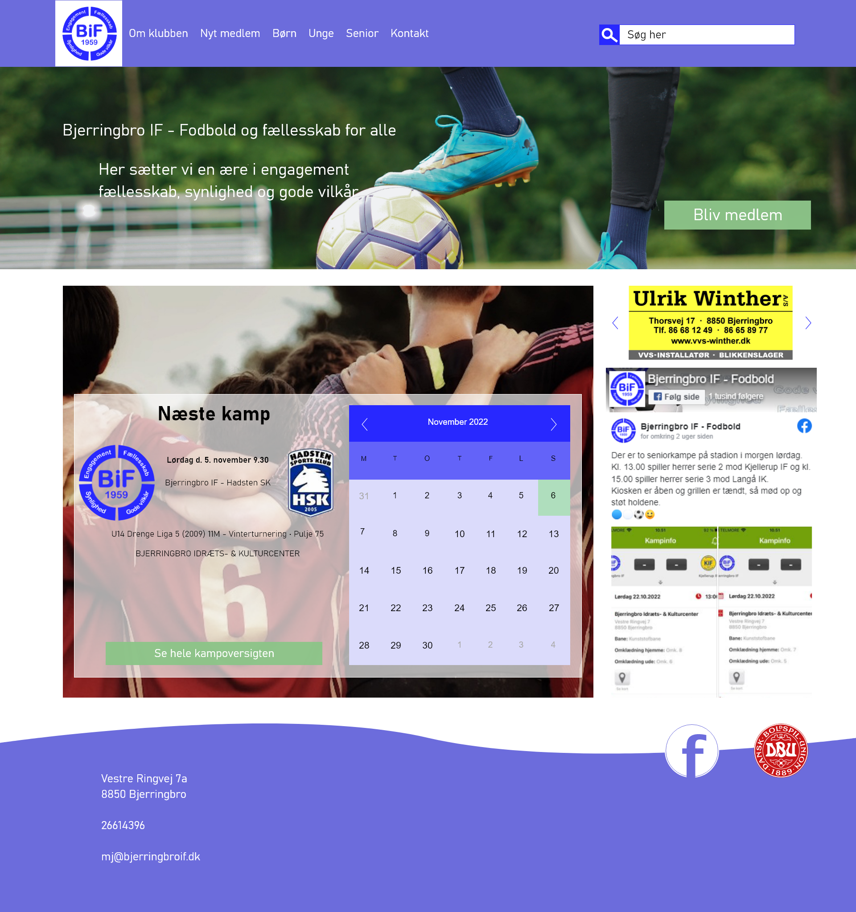
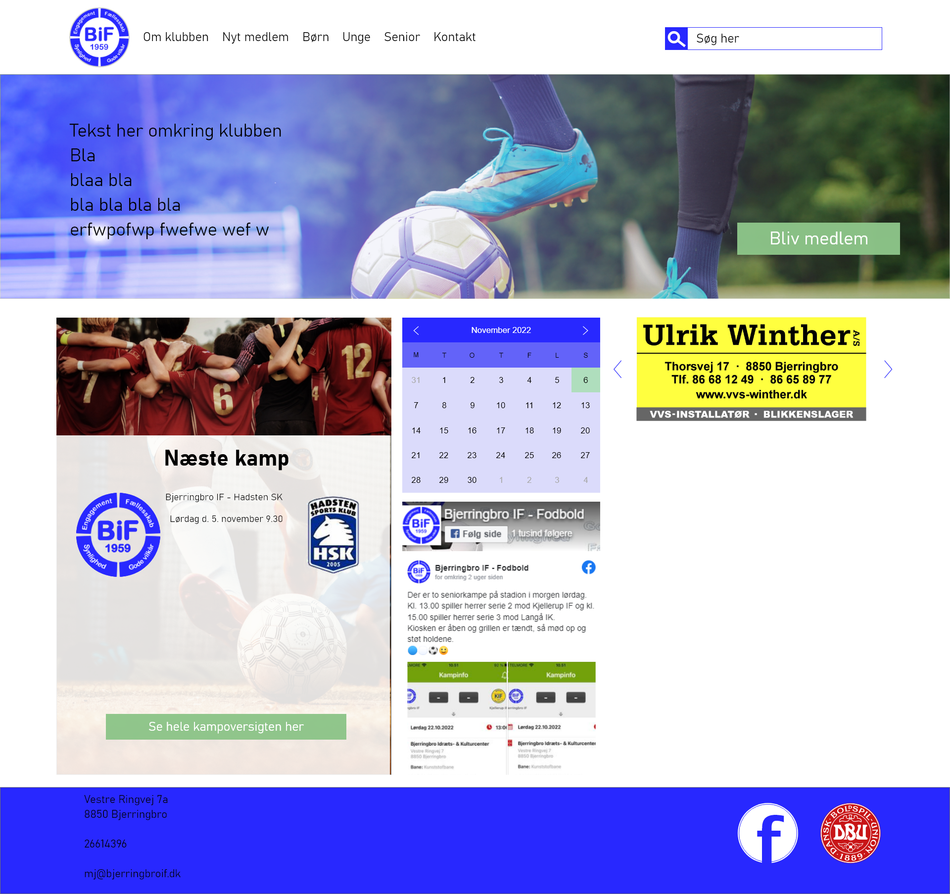
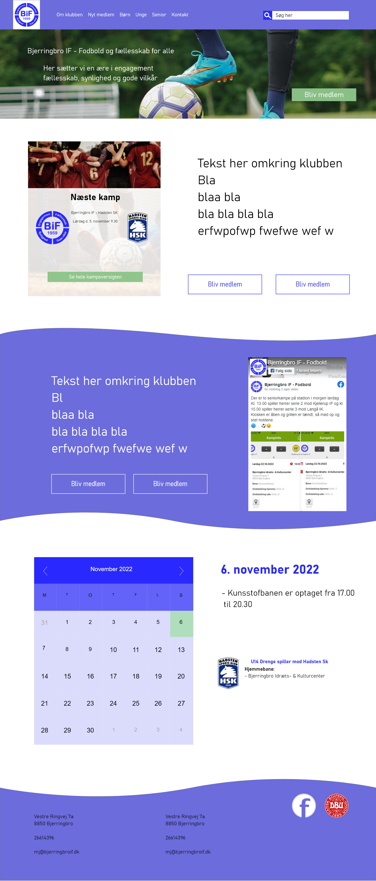
Nyt design
Lavet af: Cecilie & Ieva

Slide 22
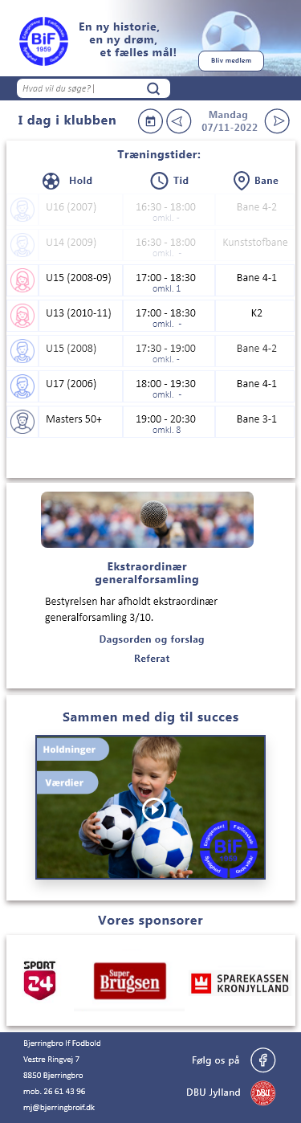
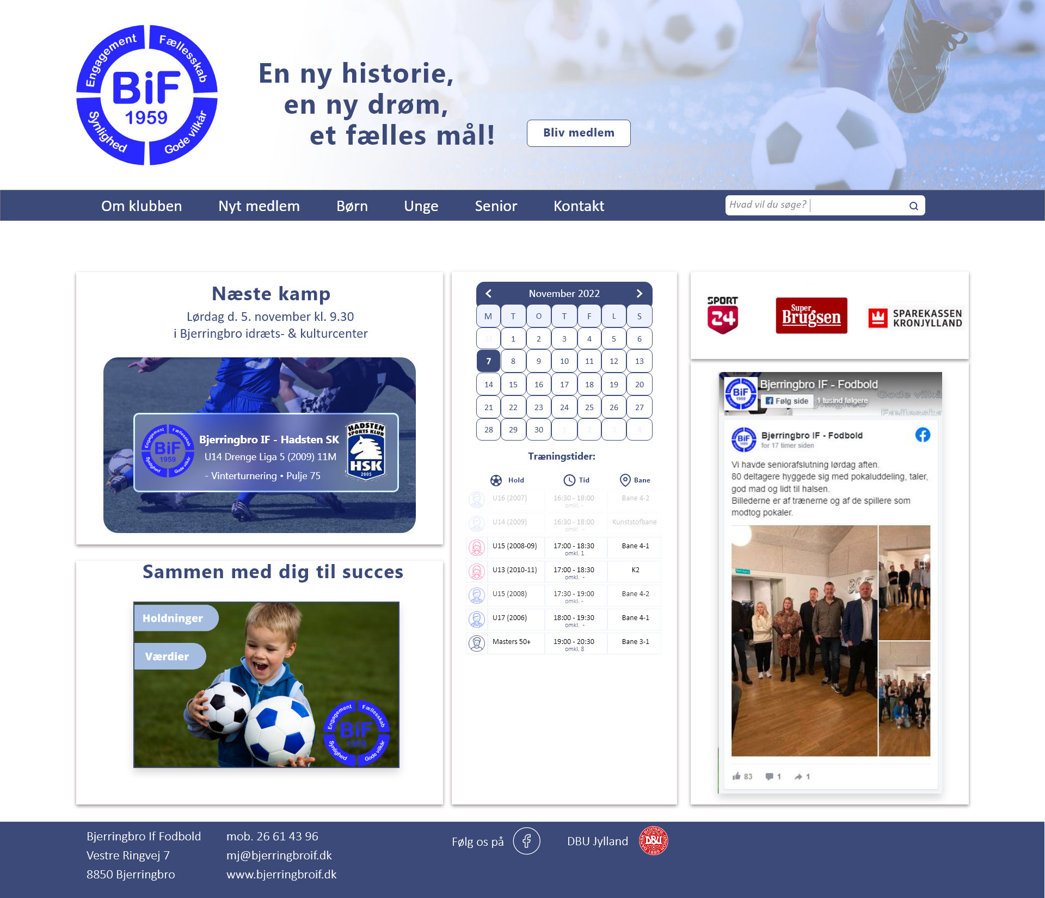
Nyt design
Lavet af: Cecilie & Ieva

Slide 23

Brugertest
Brugertest med scenarier
hjemmeside forbedring
Lavet af: Frederik, Cecilie & Ieva

Slide 24
Fremadrettet plan
Test – test – test
Beslutte det endelige design
Færdigdesigne alle siderne
Brugerteste det endelige design
Lavet af: Cecilie & Ieva

Slide 25
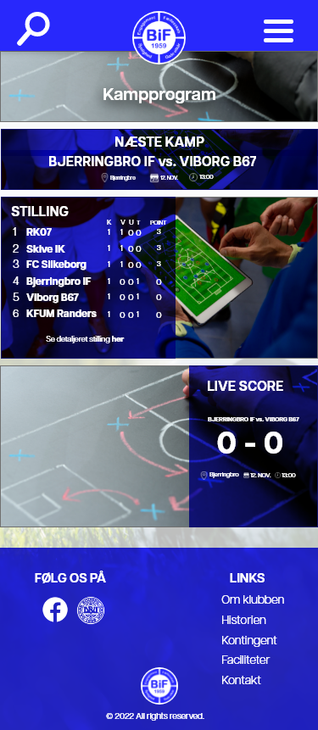
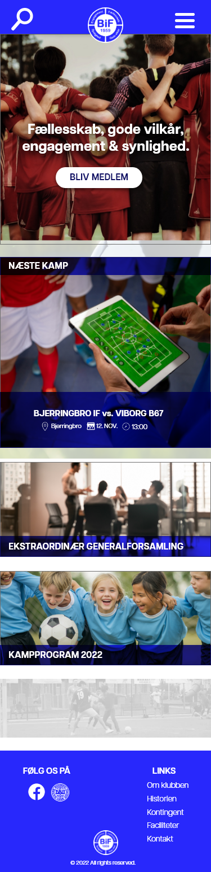
Tak for opmærksomhed.
Lavet af: Frederik, Cecilie & Ieva

